Slide 1


Forberedelser til
KPI WORKSHOP
{name} //
DE02
{name}, {date}

Slide 2
Formål med KPI workshop
Dette kan måles på resultatet
som skapes - lagging indicators...
... eller måles på atferd som skaper resultatet - leading indicators
Omsette de 4-5 primære KPI til leading og lagging KPIer
Kvalifisere KPI, hvordan omsetter vi dette til SO og kan vi måle og følge opp dette.
Hvilke dashboard trenger vi for å kunne omsette data til innsikt
Hvem er ansvarlig for datainnsamling, kvalifisering og SO hos kunden

Slide 3
Agenda for KPI workshop
Dette kan måles på resultatet
som skapes - lagging indicators...
... eller måles på atferd som skaper resultatet - leading indicators
Deltakere
Prosjektleder
Finans
Kjerneteam
Velkommen og introduksjon
Omsette de viktigste måleparameter til leading og lagging KPIer
Kvalifisere KPI, hvordan omsetter vi dette til SO og kan vi mål og følge opp på dette.
Hvilke dashboard trenger vi for å kunne omsette data til innsikt
Hvem er ansvarlig for datainnsamling, kvalifisering og SO hos kunden
Veien videre
Tid:
01.01.2022
Sted:
Digitalt/Lokasjon

Slide 4
Deres forberedelser
Dette kan måles på resultatet
som skapes - lagging indicators...
... eller måles på atferd som skaper resultatet - leading indicators
Vi ber dere om å forberede dere spesielt godt på punktene nedenfor ved å drøfte de internt og ta notater av samtaleemner og eventuelle avgjørelser dere kommer frem til.
Prosjektleder kan gjerne sette av tid til et internt møte i god tid før workshop.
Resultatet oversendes samlet til prosjektleder i god tid og senest en uke i forkant av gjennomføring av workshop. Dette vil bidra til en effektiv workshop samt at både dere og SuperOffice stiller så godt forberedt som mulig.

Slide 5
Deres forberedelser, forts.
Dette kan måles på resultatet
som skapes - lagging indicators...
... eller måles på atferd som skaper resultatet - leading indicators
Hva styrer dere virksomheten etter i dag? Hvordan reflekteres dette ned på avdelings- og ansattnivå?
Hvilke rapporter benytter dere for å se om virksomheten, avdelingen(e) og de ansatte oppnår sine målsetninger?
Har dere rapportering på proaktive KPIer, f.eks. antall salgsmuligheter i pipeline eller gjennomsnittlig svartid på henvendelser?
Hvor ligger dataene som danner grunnlaget for rapporteringen?
Hvor finner dere rapportene og i hvilket format er disse? Eller benytter dere en Business Intelligence løsning som f.eks. Business Analyze, PowerBI eller lignende?
Har dere eksempler på rapporter dere benytter på virksomhets-, avdeling og ansattnivå? Om dere har dette er det ønskelig at dere sender oss eksempler.

Slide 6
HVA BØR VI TENKE PÅ?
DEFINERE KPIer

Slide 7



Konkret så ønsker vi å definere hvilke KPIer som bør måles på avdeling og ansatt sammen med dere
Ledelse
STRATEGISK
Avdeling
TAKTISK
Ansatt
OPERASJONELT
Fra komplett
oversikt over resultatskapelse...
…og forståelse av hvilke aktiviteter (eks. kunder) som skaper verdi...
…til intuitive og støttende arbeidsmetodikker for medarbeiderne i hverdagen
DESIGNE FOR INNSIKT OG STØTTE PÅ ALLE NIVÅER…

Slide 8
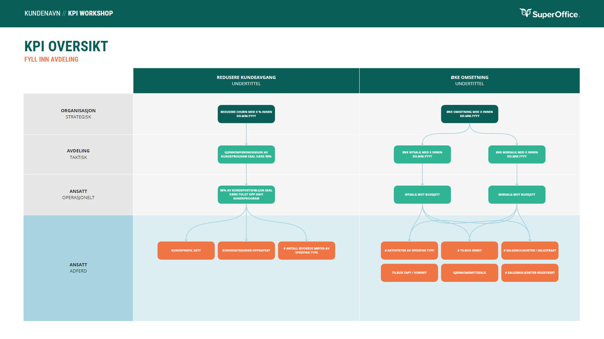
Eksempel på KPIer.
Eksempel

Slide 9
Vi gleder oss til videre samarbeid!

